Slide 1
Практические примеры по оптимизации запросов в PostgreSQL
Чувашов Иван

Slide 2
Цель
Рассказать о некоторых приемах оптимизации SQL запросов и подходах в работе СУБД PostgreSQL

Slide 3
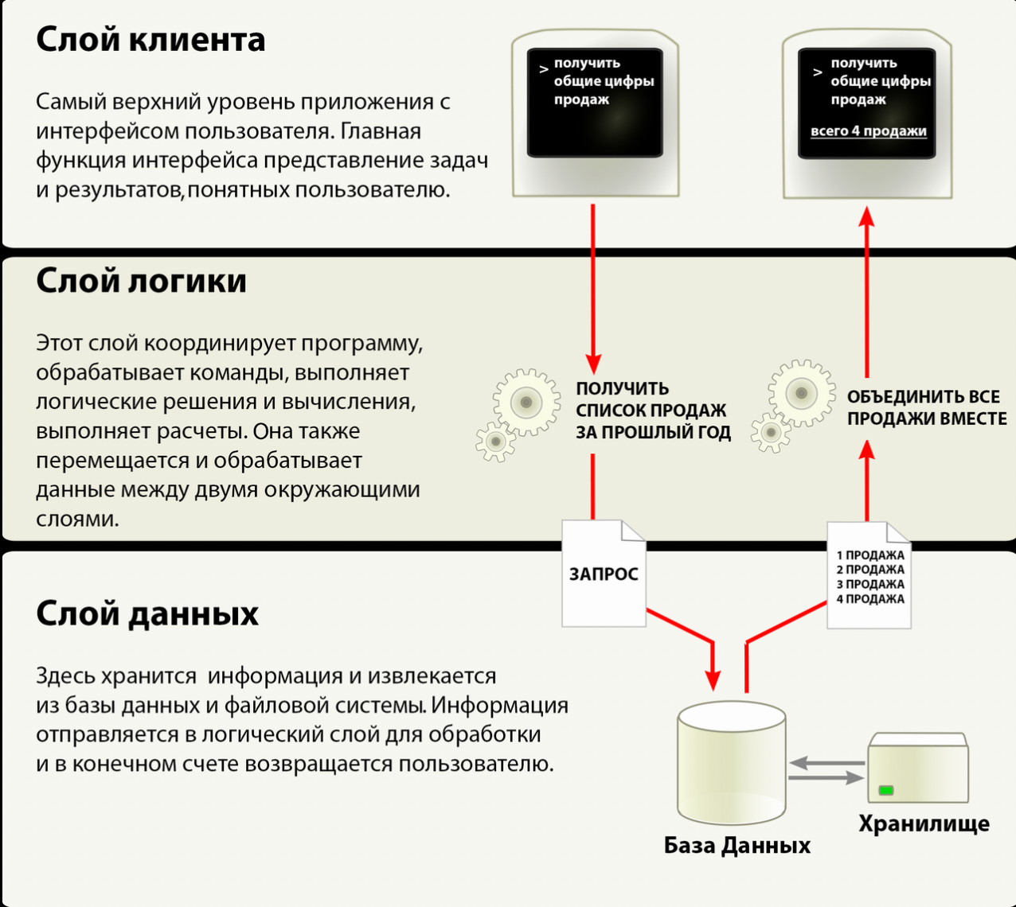

Трёхуровневая архитектура
Слой клиента
Самый верхний уровень приложения с интерфейсом пользователя. Главная функция интерфейса представление задач и результатов, понятных пользователю
Слой логики
Этот слой координирует программу, обрабатывает команды, выполняет логические решения и вычисления, выполняет расчеты. Она также перемещает и обрабатывает данные между двумя окружающими слоями
Получить список продаж за прошлый год
Объединить все продажи вместе
1.Продажа
2.Продажа
3.Продажа
4.Продаже
Запрос
Слой данных
Здесь хранится информация и извлекается из базы данных и файловой системы. Информация отправляется в логический слоя для обработки и в конечном счете возвращается пользователю
База данных

Slide 4
Трёхуровневая архитектура
Слой клиента
Самый верхний уровень приложения с интерфейсом пользователя. Главная функция интерфейса представление задач и результатов, понятных пользователю
…
Слой логики
Этот слой координирует программу, обрабатывает команды, выполняет логические решения и вычисления, выполняет расчеты. Она также перемещает и обрабатывает данные между двумя окружающими слоями
Получить список продаж за прошлый год
Объединить все продажи вместе
…
1.Продажа
2.Продажа
3.Продажа
4.Продаже
Запрос
Слой данных
Здесь хранится информация и извлекается из базы данных и файловой системы. Информация отправляется в логический слоя для обработки и в конечном счете возвращается пользователю
База данных

Slide 5
Трёхуровневая архитектура
Слой клиента
Самый верхний уровень приложения с интерфейсом пользователя. Главная функция интерфейса представление задач и результатов, понятных пользователю
…
Слой логики
Этот слой координирует программу, обрабатывает команды, выполняет логические решения и вычисления, выполняет расчеты. Она также перемещает и обрабатывает данные между двумя окружающими слоями
Получить список продаж за прошлый год
Объединить все продажи вместе
…
База Данных ОДНА!
1.Продажа
2.Продажа
3.Продажа
4.Продаже
Запрос
Слой данных
Здесь хранится информация и извлекается из базы данных и файловой системы. Информация отправляется в логический слоя для обработки и в конечном счете возвращается пользователю
База данных

Slide 6
Известные фразы
«Ну и что, что я обновил всего 50 млн записей в БД. Почему-то она упала?»
«Приложение не менялось. (..) Как так БД упала на вставку 50 млн записей?! Она что не может сама срубить запрос, на котором падает?»
«Вчера сервер нормально работал, а сегодня при перерасчете всех данных за 10 лет, она почему-то упала»
«До переезда на 14 версию у нас все прекрасно работало…»

Slide 7
До переезда на 14 версию у нас все прекрасно работало….
Переезжаем в другой дата центр. Заодно обновляем компоненты приложения и базу данных.
На тесте все работает …
Через неделю начинаются проблемы ...
03:38:01.280 SyncTables 1001 2019-03-21 16:59:31 Time 894165
03:38:01.436 SyncTables 1001 2019-03-22 17:20:43 Time 156
03:52:35.730 SyncTables 1001 2019-03-26 04:49:44 Time 874294
04:11:08.915 SyncTables 1001 2019-03-27 13:04:43 Time 1113185
04:14:31.835 SyncTables 1001 2019-03-28 16:49:18 Time 202920
04:22:29.754 SyncTables 1001 2019-04-01 01:45:17 Time 477919
04:38:41.818 SyncTables 1001 2019-04-02 13:42:41 Time 972049
04:54:26.999 SyncTables 1001 2019-04-04 03:05:29 Time 945166

Slide 8
До переезда на 14 версию у нас все прекрасно работало….
\d+ table
…
Triggers:
check_with BEFORE UPDATE OF status ON table FOR EACH ROW WHEN
(old.status::text ~ '0..'::text AND new.status::text ~ '1..'::text AND
old."group"::text ~ ‘^user'::text) EXECUTE FUNCTION with_enable()
t_ad_users AFTER DELETE ON table FOR EACH ROW EXECUTE FUNCTION
account_to_archive()
t_ai_users AFTER INSERT ON table rs FOR EACH ROW EXECUTE FUNCTION account_from_archive()
t_au_users AFTER UPDATE ON table FOR EACH ROW EXECUTE FUNCTION
account_update_new()
Access method: heap

Slide 9
До переезда на 14 версию у нас все прекрасно работало….
Итого имеем
1. Список из 20 триггеров на различные таблицы, которых не было в предыдущей версии PostgreSQL.
2. Удаление индексов на больших таблицах
3. Проблемы с производительностью.

Slide 10


Slide 11
А при чем тут оптимизация?

Slide 12
Методы оптимизации
Расширения аппаратных ресурсов
Оптимизация конфигурации СУБД
Ускорение запросов
Изменение логики работы с данными
~20% - 30%
~10% - 20%
~10% - 20%
~30% - 60%

Slide 13
Медленные запросы
create table users
(
id bigint primary key,
login varchar(200) not null,
first_name varchar(200) not null,
last_name varchar(200) not null,
create_date timestamp not null default now()
);
CREATE TABLE
insert into users
select id, random() * id, md5(sin(id)::text), md5(cos(id)::text)
from generate_series(1, 10000000) id;
INSERT 0 10000000
analyze users;
ANALYZE

Slide 14
Медленные запросы
\timing
Timing is on.
select count(distinct id) from users;
count
----------
10000000
(1 row)
Time: 4535.931 ms (00:04.536)

Slide 15
Медленные запросы
explain select count(distinct id) from users;
QUERY PLAN
---------------------------------------------------------------------
Aggregate (cost=176230.12..176230.14 rows=1 width=8)
-> Seq Scan on users (cost=0.00..173771.10 rows=983610 width=8)
(2 rows)
Time: 0.435 ms

Slide 16
Медленные запросы
explain analyze select count(distinct id) from users;
QUERY PLAN
--------------------------------------------------------------------------------------------------------------------------------------
Aggregate (cost=284689.43..284689.45 rows=1 width=8) (actual time=4228.384..4228.386 rows=1 loops=1)
-> Index Only Scan using users_pkey on users (cost=0.43..259689.43 rows=10000000 width=8) (actual time=1.006..1224.245 rows=10000000 loops=1)
Heap Fetches: 61
Planning Time: 0.079 ms
Execution Time: 4229.148 ms
(5 rows)

Slide 17
Медленные запросы
explain (analyze, buffers) select count(distinct id) from users;
QUERY PLAN
--------------------------------------------------------------------------------------------------------------------------------------
Aggregate (cost=284689.43..284689.45 rows=1 width=8) (actual time=4408.248..4408.262 rows=1 loops=1)
Buffers: shared read=27332, temp read=30325 written=30382
-> Index Only Scan using users_pkey on users (cost=0.43..259689.43 rows=10000000 width=8) (actual time=0.084..1253.347 rows=10000000 loops=1)
Heap Fetches: 61
Buffers: shared read=27332
Planning Time: 0.081 ms
Execution Time: 4408.414 ms
(7 rows)

Slide 18
Медленные запросы
explain (analyze, buffers) select count(id) from users;
QUERY PLAN
--------------------------------------------------------------------------------------------------------------------------------------
Finalize Aggregate (cost=212772.98..212772.99 rows=1 width=8) (actual time=1093.250..1093.496 rows=1 loops=1)
Buffers: shared hit=12 read=27332
-> Gather (cost=212772.77..212772.98 rows=2 width=8) (actual time=1089.207..1093.486 rows=3 loops=1)
Workers Planned: 2
Workers Launched: 2
Buffers: shared hit=12 read=27332
-> Partial Aggregate (cost=211772.77..211772.78 rows=1 width=8) (actual time=1061.481..1061.484 rows=1 loops=3)
Buffers: shared hit=12 read=27332
-> Parallel Index Only Scan using users_pkey on users (cost=0.43..201356.10 rows=4166667 width=0) (actual time=0.050..759.141 rows=3333333 loops=3)
Heap Fetches: 61
Buffers: shared hit=12 read=27332
Planning:
Buffers: shared read=3
Planning Time: 1.685 ms
Execution Time: 1093.589 ms
(15 rows)

Slide 19
Медленные запросы
explain (analyze, buffers) select count(1) from users;
QUERY PLAN
--------------------------------------------------------------------------------------------------------------------------------------
Finalize Aggregate (cost=212772.98..212772.99 rows=1 width=8) (actual time=1093.250..1093.496 rows=1 loops=1)
Buffers: shared hit=12 read=27332
-> Gather (cost=212772.77..212772.98 rows=2 width=8) (actual time=1089.207..1093.486 rows=3 loops=1)
Workers Planned: 2
Workers Launched: 2
Buffers: shared hit=12 read=27332
-> Partial Aggregate (cost=211772.77..211772.78 rows=1 width=8) (actual time=1061.481..1061.484 rows=1 loops=3)
Buffers: shared hit=12 read=27332
-> Parallel Index Only Scan using users_pkey on users (cost=0.43..201356.10 rows=4166667 width=0) (actual time=0.050..759.141 rows=3333333 loops=3)
Heap Fetches: 61
Buffers: shared hit=12 read=27332
Planning:
Buffers: shared read=3
Planning Time: 1.685 ms
Execution Time: 1093.589 ms
(15 rows)

Slide 20
Медленные запросы
echo "select count(1) from users;" | sudo -iu postgres pgbench -d postgres -t 50 -P 1 -f –
latency average = 602.805 ms
latency stddev = 34.097 ms
tps = 1.658885 (without initial connection time)
echo "select count(*) from users;" | sudo -iu postgres pgbench -d postgres -t 50 -P 1 -f –
latency average = 593.256 ms
latency stddev = 30.989 ms
tps = 1.685587 (without initial connection time)

Slide 21
Оконные функции
SELECT q.symbol, q.bid bid
FROM quotes q
INNER JOIN
(
SELECT symbol, min(datetime) dt
FROM quotes
WHERE date(datetime) = current_date
GROUP BY symbol
ORDER BY dt DESC
) p ON p.dt = q.datetime and p.symbol=q.symbol

Slide 22
Оконные функции
select q.symbol, q.bid
from
(
select q.symbol, q.bid bid, row_number() over (partition by symbol order by dt desc) rn
from quotes q
where date(q.datetime) = current_date
) q
where rn = 1;

Slide 23
Оптимизация запросов
SELECT DATE_TRUNC('day', dates)::DATE AS date,
SUM(CASE WHEN rl.id IS NOT NULL THEN rls.clicks ELSE 0 END) AS clicks,
SUM(CASE WHEN rl.id IS NOT NULL THEN rls.real_referrals ELSE 0 END) AS real_referrals,
SUM(CASE WHEN rl.id IS NOT NULL THEN rls.demo_referrals ELSE 0 END) AS demo_referrals,
SUM(CASE WHEN rl.id IS NOT NULL THEN rls.deposits ELSE 0 END) AS deposits,
SUM(CASE WHEN rl.id IS NOT NULL THEN rls.commission ELSE 0 END) AS commission
FROM GENERATE_SERIES('2022-05-01'::TIMESTAMP, '2022-05-31'::TIMESTAMP, '1 day'::INTERVAL) dates
LEFT JOIN referral_link_statistics AS rls ON DATE_TRUNC('day', rls.date)::DATE = dates
LEFT JOIN referral_links AS rl ON rls.referral_link_id = rl.id AND rl.partner_id = '1897521' AND rl.is_old = FALSE AND rl.banner_id IS NULL
GROUP BY DATE_TRUNC('day', dates)::DATE
ORDER BY 1
Buffers: shared hit=10928

Slide 24
Оптимизация запросов
SELECT DATE_TRUNC('day', dates)::DATE AS date,
SUM(CASE WHEN rl.id IS NOT NULL THEN rls.clicks ELSE 0 END) AS clicks,
SUM(CASE WHEN rl.id IS NOT NULL THEN rls.real_referrals ELSE 0 END) AS real_referrals,
SUM(CASE WHEN rl.id IS NOT NULL THEN rls.demo_referrals ELSE 0 END) AS demo_referrals,
SUM(CASE WHEN rl.id IS NOT NULL THEN rls.deposits ELSE 0 END) AS deposits,
SUM(CASE WHEN rl.id IS NOT NULL THEN rls.commission ELSE 0 END) AS commission
FROM GENERATE_SERIES('2022-05-01'::TIMESTAMP, '2022-05-31'::TIMESTAMP, '1 day'::INTERVAL) dates
LEFT JOIN referral_link_statistics AS rls ON rls.date between '2022-05-01' and '2022-05-31'
LEFT JOIN referral_links AS rl ON rls.referral_link_id = rl.id AND rl.partner_id = '1897521' AND rl.is_old = FALSE AND rl.banner_id IS NULL
GROUP BY DATE_TRUNC('day', dates)::DATE
ORDER BY 1
Buffers: shared hit=1300

Slide 25
Оптимизация запросов
SELECT dates.date AS date,
SUM(CASE WHEN rl.id IS NOT NULL THEN rls.clicks ELSE 0 END) AS clicks,
SUM(CASE WHEN rl.id IS NOT NULL THEN rls.real_referrals ELSE 0 END) AS real_referrals,
SUM(CASE WHEN rl.id IS NOT NULL THEN rls.demo_referrals ELSE 0 END) AS demo_referrals,
SUM(CASE WHEN rl.id IS NOT NULL THEN rls.deposits ELSE 0 END) AS deposits,
SUM(CASE WHEN rl.id IS NOT NULL THEN rls.commission ELSE 0 END) AS commission
FROM
(SELECT GENERATE_SERIES('2022-05-01'::TIMESTAMP, '2022-05-31'::TIMESTAMP, '1 day'::INTERVAL)::DATE date) AS dates
LEFT JOIN referral_link_statistics AS rls ON rls.date between '2022-05-01' and '2022-05-31'
LEFT JOIN referral_links AS rl ON rls.referral_link_id = rl.id AND rl.partner_id = '1897521’
AND rl.is_old = FALSE AND rl.banner_id IS NULL
GROUP BY dates.date
Buffers: shared hit=1000

Slide 26
Заключение
Оптимизация запросов, в основном, не решает проблему работы базы данных.
Всегда нужен комплексный подход в оптимизации работы СУБД:
1. изменения слоя логики
2. поиск «неудобных» запросов
3. code review

